Slide 1
PHÒNG GD&ĐT QUẬN LONG BIÊN
TRƯỜNG TIỂU HỌC ĐOÀN KẾT
Bộ môn: Âm nhạc lớp 1
Giáo viên thực hiện: Hoàng Ngọc Ánh

Slide 2
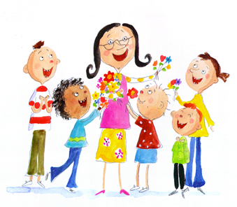
CHÀO MỪNG CÁC CON HỌC SINH
ÂM NHẠC LỚP 1

Slide 3
KHỞI ĐỘNG

Slide 5
CHỦ ĐỀ 2: THIÊN NHIÊN
TIẾT 3: ÔN BÀI HÁT “LÝ CÂY XANH”
NHẠC CỤ

Slide 6
ÔN BÀI HÁT VỚI NHẠC ĐỆM

Slide 7
Từ nào xuất hiện nhiều lần nhất trong bài Lí cây xanh?
A. Cái cây
B. Xanh xanh
C. Chim hót
D. Líu lo

Slide 8
1
2
3
4

Slide 9
THỂ HIỆN TIẾT TẤU

Slide 10
ỨNG DỤNG ĐỆM HÁT

Slide 11
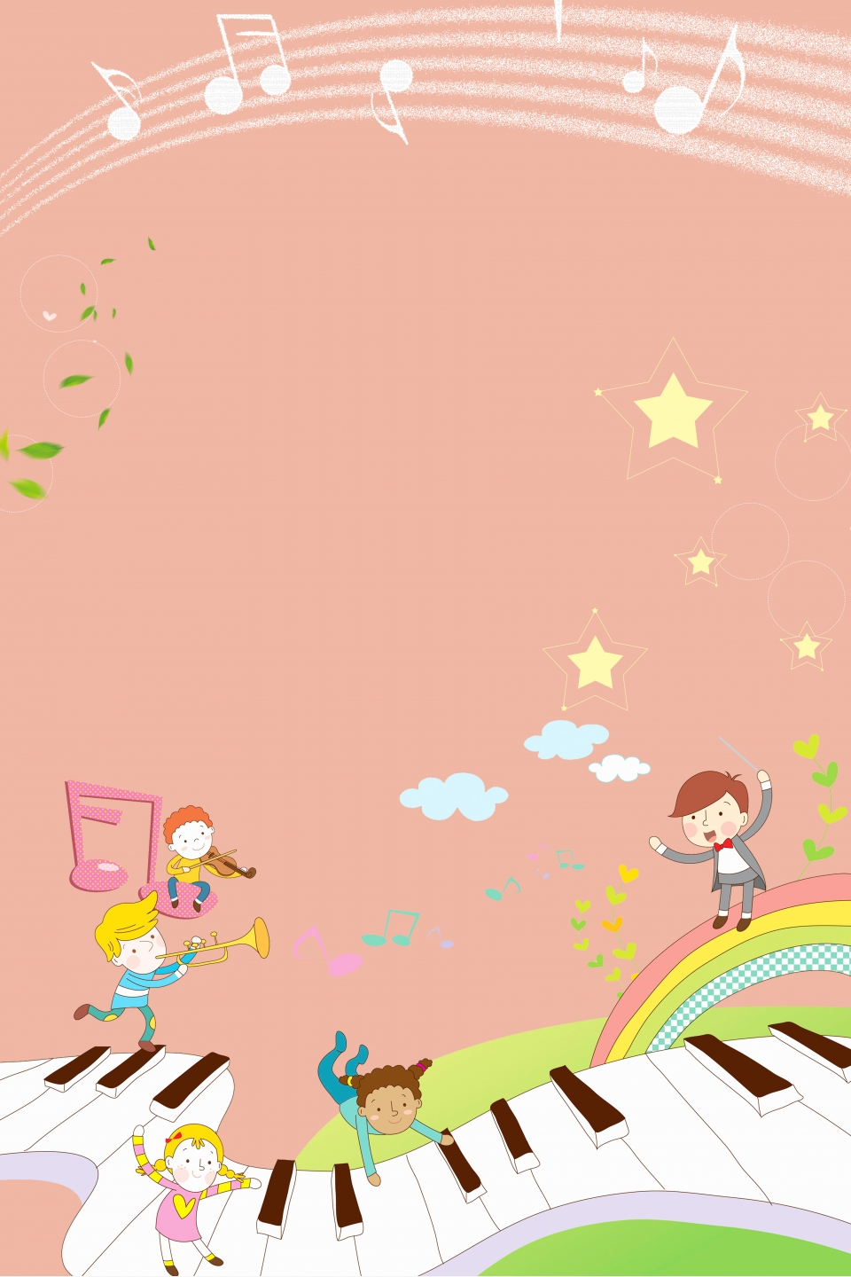
CHÚC CÁC CON HỌC GIỎI
CHĂM NGOAN!

